Slide 1


Statistické zpracování dat
8.přednáška
Mgr. Radmila Krkošková, Ph.D.

Slide 2

Téma přednášky:
Vícenásobná lineární
regresní analýza (3)
2

Slide 3
Obsah přednášky
Fiktivní proměnné
3

Slide 4
Fiktivní proměnné
Doposud vysvětlující (nezávisle) proměnné: kvantitativní (číselné)
Příklady: cena, příjem, náklady, výdaje na reklamu, hmotnost, teplota, vzdálenost aj.
4

Slide 5
Fiktivní proměnné
Nyní vysvětlující (nezávisle) proměnné:
kvalitativní (kategoriální, binární) – fiktivní (dummy) proměnné
Příklady: pohlaví (M,Ž), národnost (CZ, SK), vzdělání (Z, SŠ, VŠ)
Obvykle se kódují binárně: 0 nebo 1
5

Slide 6
Příklad - zadání
Lze řešit též pomocí ANOVA (1 faktor)!
Zjistěte, zda má vzdělání (VŠ,SŠ) vliv na nástupní plat.
Data: Regresní model:
Y_{i} = B₀ + B₁D_{i} + u_{i}
6

Slide 7
Příklad – řešení v Excelu
Řešení v Excelu: Nástroje → Analýza dat → Regrese:
Y^ = 12,96 + 3,28D
b₀ - prům.plat SŠ
b₁- nárůst
b₀ +b₁ - prům.plat VŠ
7

Slide 8
Fiktivní proměnné
Regrese s jednou kvantitativní a jednou kvalitativní (binární) proměnnou
se dvěma hodnotami
Vysvětlující proměnné jak kvantitativní tak kvalitativní
Y_{i} = B₀ + B₁D_{i} + B₂X_{i} + u_{i}
8

Slide 9
Fiktivní proměnné
Y_{i} = B₀ + B₁D_{i} + B₂X_{i} + u_{i}
Příklad: Závislost platu VŠ učitele na délce praxe a pohlaví
Y_{i} = měsíční plat VŠ učitele
X_{i} = počet let praxe
D_{i} = 1 jestliže M, 0 jestliže Ž
9

Slide 10
Y
Y = b₀ + b₁X + b₂D
Muži: Y = b₀ + b₂ + b₁X
Ženy: Y = b₀ + b₁X
b₂
b₀
X

Slide 11
Fiktivní proměnné
Regrese s jednou kvantitativní a jednou kvalitativní proměnnou s více hodnotami
Kvalitativní proměnná nabývá 3 (nebo i více) hodnot:
Y_{i} = B₀ + B₁D_{1i} + B₂D_{2i} + B₃X_{i} + u_{i}
11

Slide 12
Fiktivní proměnné
Y_{i} = B₀ + B₁D_{1i} + B₂D_{2i} + B₃X_{i} + u_{i}
Příklad:
Závislost výdajů rodiny na letní dovolenou na příjmech a vzdělání otce (VŠ, SŠ, Z)
12

Slide 13
Fiktivní proměnné
Y_{i} = B₀ + B₁D_{1i} + B₂D_{2i} + B₃X_{i} + u_{i}
Y_{i} = výdaje rodiny na letní dovolenou
X_{i} = roční příjem rodiny
D_{1i} = 1 jestliže SŠ, 0 jinak
D_{2i} = 1 jestliže VŠ, 0 jinak
13

Slide 14
Fiktivní proměnné
Y_{i} = B₀ + B₁D_{1i} + B₂D_{2i} + B₃X_{i} + u_{i}
14

Slide 15
Y = b₀ + b₁D₁ + b₂D₂ + b₃X
Y
SŠ: Y = b₀ + b₁ + b₃X
VŠ: Y = b₀ + b₂ + b₃X
Z: Y = b₀ + b₃X
b₁
b₂
b₀
X

Slide 16
Kvalitativní proměnná s K hodnotami
Z – kvalitativní proměnná s hodnotami
z₁, z₂, … , z_{K-1}, z_{K}
Lze ji nahradit k – 1 binárními (fiktivními) proměnnými:
16

Slide 17
Kvalitativní proměnná s K hodnotami
Lze ji nahradit k – 1 binárními (fiktivními) proměnnými:
D₂ = 1 jestliže Z = z₂
= 0 jinak
D₃ = 1 jestliže Z = z₃
= 0 jinak
……
D_{K} = 1 jestliže Z = z_{K}
= 0 jinak
17

Slide 18
Regrese s proměnlivým sklonem
Kvalitativní (fiktivní) proměnné neovlivňují sklony v regresních modelech (rovnicích)
Příklad: ve 2 obdobích (kvalitativní proměnná) může mít regresní přímka různý sklon
18

Slide 19
Regrese s proměnlivým sklonem
Příklad: ve 2 obdobích (kvalitativní proměnná) může mít regresní přímka různý sklon
Y_{t} = B₀ + B₁X_{t} + B₂D_{t} + B₃X_{t}D_{t} + u_{t}
Y_{t} = celkové úspory
X_{t} = celkové příjmy
D_{t} = 1 jestliže t je z prvního období, 0 - jinak
19

Slide 20
Příklad – zadání
Y_{t} = B₀ + B₁X_{t} + B₂D_{t} + B₃X_{t}D_{t} + u_{t}
Z_{t}
20

Slide 21
Příklad - výsledek
D = 1: Y_{t} = (b₀ + b₂) + (b₁ + b₃)X_{t}
D = 0: Y_{t} = b₀ + b₁X_{t}
21

Slide 22
Y - úspory
Y = -0,04X + 264,9
D=1
D=0
Y = 0,05X + 21,5
X- příjmy

Slide 23
Shrnutí: fiktivní proměnné
Vysvětlující (nezávisle) proměnné: kvalitativní fiktivní (dummy) proměnné
Kvalitativní hodnoty se kódují binárně s jednou nebo více bin. proměnnými
23

Slide 24
Shrnutí: fiktivní proměnné
Kombinace více kvalitativních a kvantitativních nezávisle proměnných
Fiktivními proměnnými lze modelovat proměnlivost sklonu regresní přímky ve více časových obdobích (data jsou časové řady)
24

Slide 25
Opakování:
Korelační analýza
(párový korelační koeficient)
25

Slide 26
Opakování:
Náhodná složka
(Durbin-Watsonův test autokorelace)
26

Slide 27
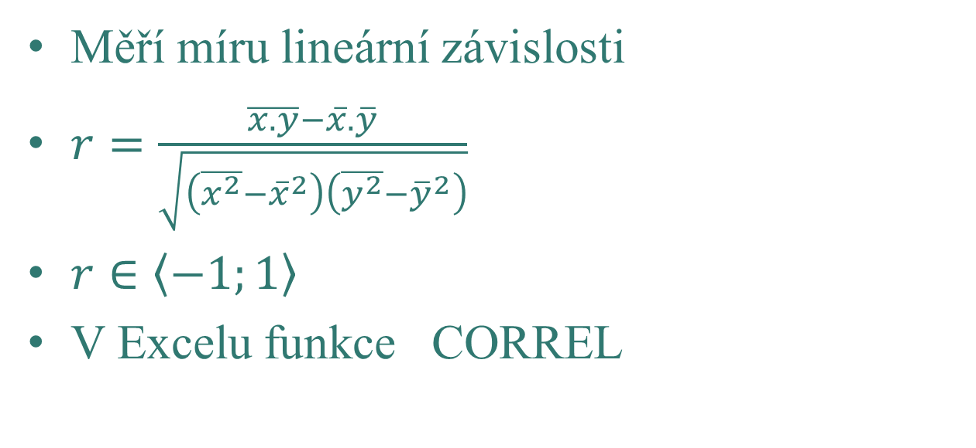
Párový korelační koeficient
Měří míru lineární závislosti
$r=\frac{\overline{x.y}−\overline{x}.\overline{y}}{\sqrt{\left(\overline{x^{2}}−{\overline{x}}^{2}\right)\left(\overline{y^{2}}−{\overline{y}}^{2}\right)}}$
$r∈\left\langle −1;1\right\rangle$
V Excelu funkce CORREL
27

Slide 28
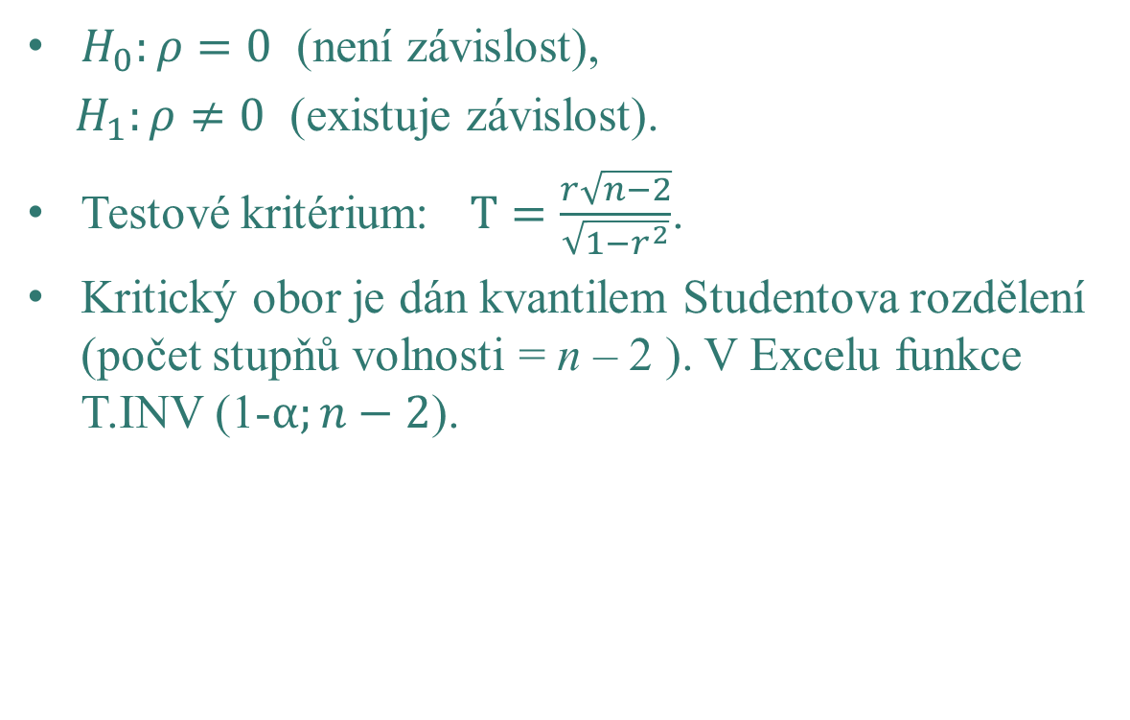
Testování korelačního koeficientu
$H_{0}:ρ=0$ (není závislost),
$H_{1}:ρ≠0$ (existuje závislost).
Testové kritérium: $T=\frac{r\sqrt{n−2}}{\sqrt{1−r^{2}}}$.
Kritický obor je dán kvantilem Studentova rozdělení (počet stupňů volnosti = n – 2 ). V Excelu funkce T.INV (1-$α;n−2$).
28

Slide 29
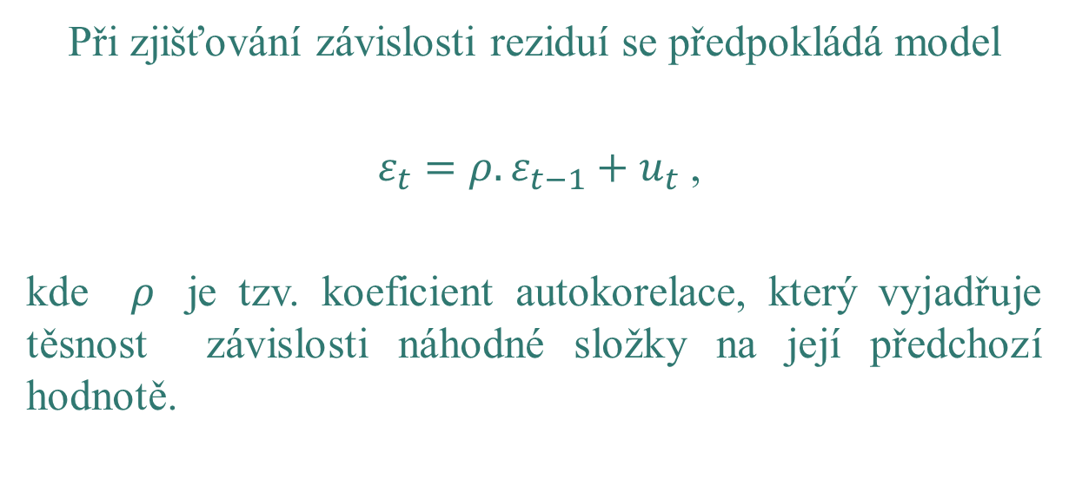
Durbin-Watsonův koeficient autokorelace
Při zjišťování závislosti reziduí se předpokládá model
$ε_{t}=ρ.ε_{t−1}+u_{t}$,
kde $ρ$ je tzv. koeficient autokorelace, který vyjadřuje těsnost závislosti náhodné složky na její předchozí hodnotě.
29

Slide 30
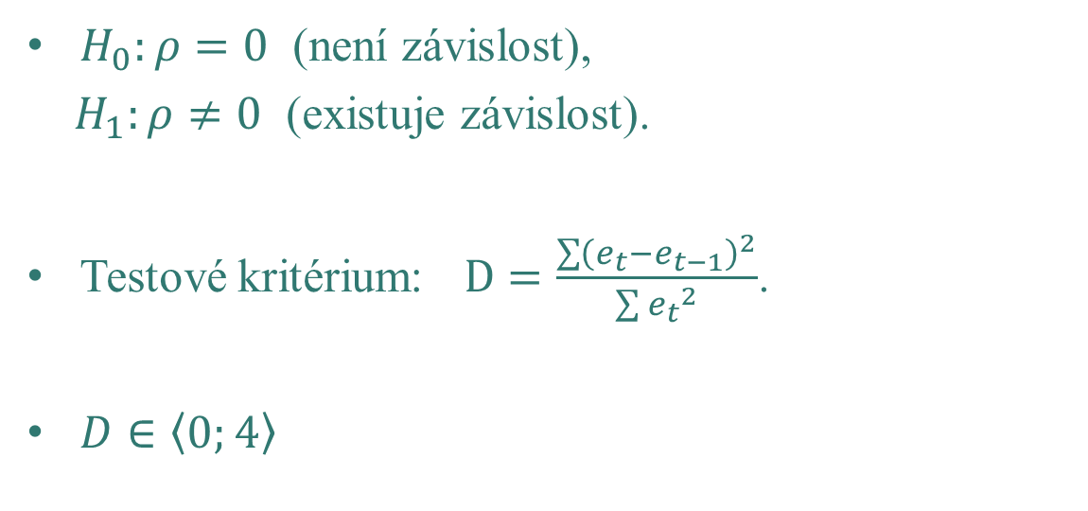
Durbin-Watsonova statistika
$H_{0}:ρ=0$ (není závislost),
$H_{1}:ρ≠0$ (existuje závislost).
Testové kritérium: $D=\frac{\sum{{\left(e_{t}−e_{t−1}\right)}^{2}}}{\sum{{e_{t}}^{2}}}$.
$D∈\left\langle 0;4\right\rangle$
30

Slide 31
Závěr přednášky
Děkuji Vám za pozornost!!!
31

Slide 32
Durbin-Watsonova statistika
V případě nezávislosti náhodných poruch se D
pohybuje okolo čísla 2.
V případě přímé závislosti se D pohybuje kolem 0
a v případě nepřímé závislosti kolem 4.
32

